Slide 1
HDTN 10 CTST 1
THỂ HIỆN
PHẨM CHẤT TỐT ĐẸP CỦA NGƯỜI HỌC SINH

Slide 2
1
TÌM HIỂU MỘT SỐ PHẨM CHẤT CỦA NGƯỜI HỌC SINH

Slide 3
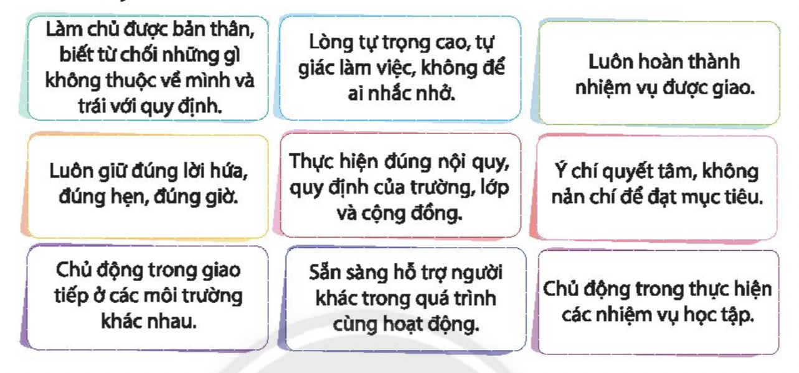
HĐ1: TÌM HIỂU MỘT SỐ PHẨM CHẤT CẦN CÓ CỦA NGƯỜI HỌC SINH
Notes:
GV in các thông tin trên thành những bảng nhỏ, sau đó phát cho các nhóm. Các nhóm sẽ dán lên bảng những tt nhóm mình chọn. Nhóm nào nhanh và chính xác nhất thì nhóm đó chiến thắng.

Slide 4
Những phẩm chất cần có của người học sinh
Notes:
GV KẾT LUẬN NHỮNG PHẨM CHẤT CẦN CÓ CỦA NGƯỜI HỌC SINH

Slide 5
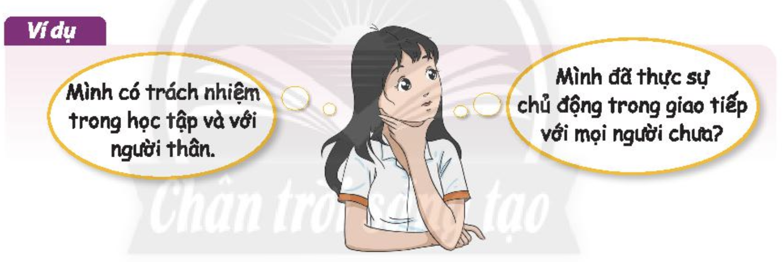
HĐ2: CHIA SẺ CÙNG THẦY CÔ VÀ CÁC BẠN NHỮNG BIỂU HIỆN EM ĐÃ CÓ
Notes:
CHO HS CHIA SẺ VÀ GV KẾT LUẬN

Slide 6
2
TÌM HIỂU VỀ NHỮNG BIỂU HIỆN CỦA NGƯỜI CÓ TRÁCH NHIỆM

Slide 7
GHÉP MẢNH GHÉP
Mỗi cá nhân có vai trò như thế nào khi tham gia trò chơi này?
Nếu một vài bạn trong nhóm không hợp tác thì kết quả của nhóm sẽ như thế nào?
Notes:
GV CÓ THỂ THAY BẰNG TRANH GHÉP HOẶC LEGO

Slide 8
HĐ1: CHỈ RA BIỂU HIỆN CỦA NGƯỜI
CÓ TRÁCH NHIỆM
Notes:
GV cho học sinh chỉ ra những biểu hiện của người có trách nhiệm thông qua trò chơi trên. Sau đó. Gv chốt lại ý nghĩa của việc sống có trách nhiệm

Slide 9
TINH THẦN
TRÁCH NHIỆM
Tinh thần trách nhiệm là ý thức thực hiện tốt nghĩa vụ, công việc bản thân, không ỷ lại, dựa dẫm hay đùn đẩy cho người khác. Trong công việc và cả cuộc sống, tinh thần trách nhiệm chiếm một vai trò vô cùng quan trọng. Nó là nguồn động lực thúc đẩy ta nỗ lực và hoàn thiện bản thân trước những khó khăn, thử thách.

Slide 10
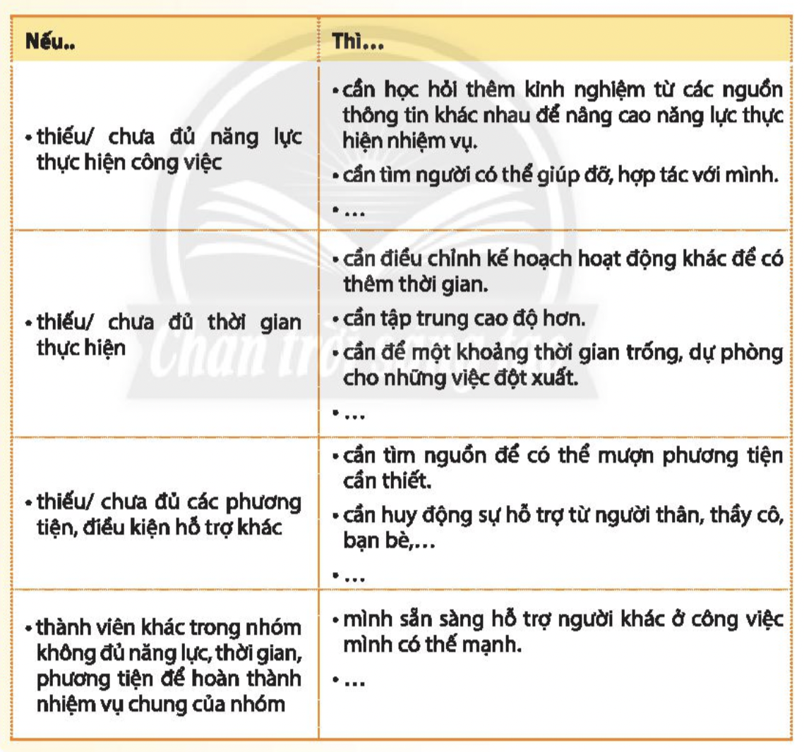
HĐ2: XĐ VẤN ĐỀ NGƯỜI CÓ TN THƯỜNG ĐẶT RA ĐỂ GQ VẤN ĐỀ
Mỗi cá nhân nên xác định tốt khả năng của bản thân và biết cách tổ chức những điều kiện thực hiện để mình có thể hoàn thành nhiệm vụ và trở thành người có trách nhiệm.

Slide 11
HĐ3: chỉ ra những nn khiến cá nhân thiếu
Trách nhiệm với cộng đồng
NHÓM 1
NHÓM 2
NHÓM 3
Mình đã thiếu trách nhiệm trong trường hợp nào? Vì sao?
Khi đó mình cảm thấy như thế nào?
Mình làm gì sau đó hãy có cách nào để khắc phục không?
Notes:
THẢO LUẬN NHÓM ĐỂ CHIA SẺ

Slide 12
3
LUYỆN TẬP – VẬN DỤNG

Slide 13
HOẠT ĐỘNG LUYỆN TẬP – VẬN DỤNG
EM HÃY LIỆT KÊ RA NHỮNG VIỆC EM CẢM THẤY MÌNH CHƯA CÓ TRÁCH NHIỆM ĐỐI VỚI VIỆC HỌC TẬP VÀ ĐỐI VỚI GIA ĐÌNH EM?
SAU ĐÓ ĐỀ XUẤT HƯỚNG KHẮC PHỤC, GIẢI QUYẾT

